Slide 1

Современные технологии ООП численных методов
Карпаев Алексей, аспирант ФАКИ

Slide 2
Обзор курса
Лекция 1

Slide 3
Вступительные вопросы
Кто имел дело с языком Python?
Какие online-курсы проходили?

Slide 4
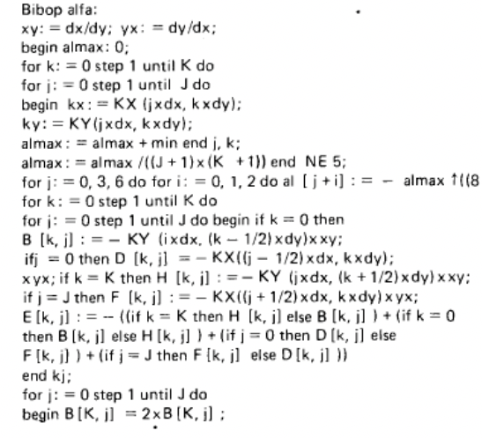
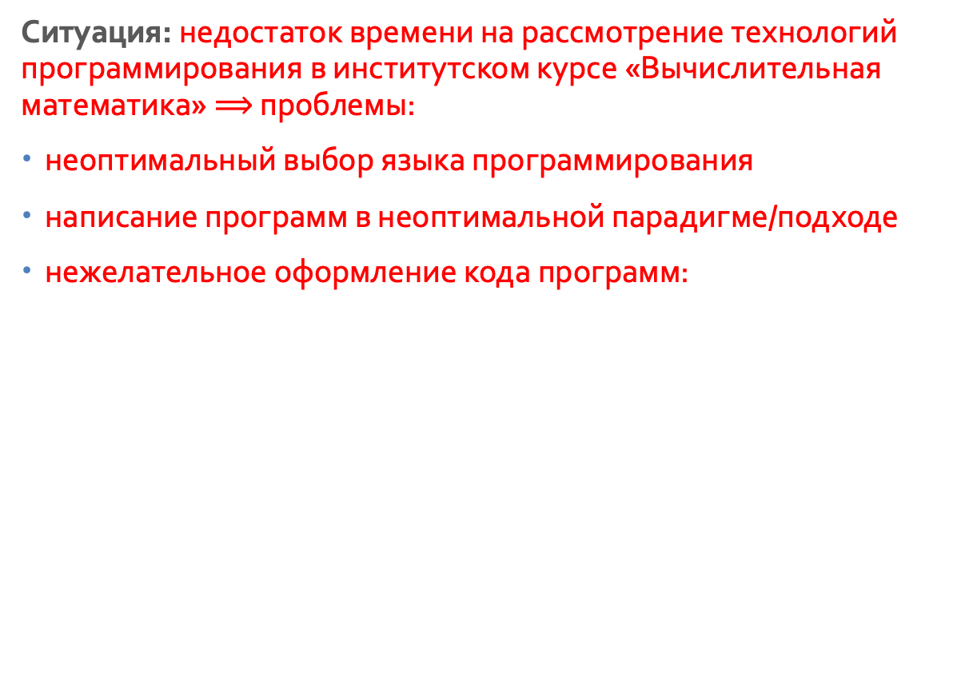
Мотивация создания курса
Ситуация: недостаток времени на рассмотрение технологий программирования в институтском курсе «Вычислительная математика» $⟹$ проблемы:
неоптимальный выбор языка программирования
написание программ в неоптимальной парадигме/подходе
нежелательное оформление кода программ:

Slide 5
Цели курса
Обучение основам языка Python
Обучение использованию принципов парадигмы ООП на простых примерах вычислительных задач
Демонстрация приближенного стандарта оформления кода вычислительных программ.

Slide 6
Мотивация посещений курса
Ситуация: множество курсов по Python в сети Интернет
В чем отличие моего курса?
Совмещение этих подходов.
ООП на языке
Python
Численные методы с использованием Python
Мой курс

Slide 7
Введение в ООП

Slide 8
Некоторые парадигмы программирования
Парадигма программирования - это совокупность принципов, методов и понятий, определяющих способ конструирования программ.
Процедурное программирование: разбиение программы на процедуры (функции), использование ранее написанных процедур
ОО программирование: объединение переменных и процедур, соответствующих определенным сущностям, в единое целое
Структурное программирование - более развитая версия процедурного

Slide 9
Когда выгодно использовать ООП?
ООП используют при создании крупных программных комплексов. По сравнению с процедурным программированием:
Лучшая организация кода
Более легкое расширение функциональности
ООП основано на понятиях класса и объекта.
Мой алгоритм выбора подхода:

Slide 10
Цепочка обобщений
Переменная – для хранения 1 величины
Структура – для хранения нескольких величин
Класс – ?

Slide 11
Структура: простейший пример
struct Vector {
double x, y;
};
// функция для работы со структурой
double CalculateWidth(struct Vector* v) {
return sqrt((v->x)*(v->x) + (v->y)*(v->y));
}

Slide 12
Класс: простейший пример
Если поместим функцию внутрь структуры – «получим» класс
сlass Vector {
public:
double x, y;
double CalculateWidth() {
return sqrt(x*x + y*y);
}
};
Функция внутри класса «знает» переменные этого класса – передавать аргументы не требуется.

Slide 13
Классы – основа ООП
Класс – обобщение типа данных структура
Класс = переменные + функции для работы с этими переменными
Классы создаются для представления сущностей: вектор, человек, транспортное средство, записная книжка, … ; интегратор, солвер ОДУ, …

Slide 14
Классы – основа ООП
Переменные класса — поля
Функции класса для работы с полями — методы
Экземпляр класса — объект.

Slide 15
Основные принципы ООП
Абстракция
Инкапсуляция
Наследование
Полиморфизм

Slide 16
Абстракция
Принцип позволяет определить, какие параметры необходимо поместить в класс в качестве полей, а какими параметрами можно пренебречь в контексте конкретной программы.

Slide 17
Абстракция: пример
Человек, параметры:
ФИО
пол
возраст
вес
цвет волос
национальность
прописка
результаты ЕГЭ
факультет в ВУЗе
оценки в ВУЗе
зарплата
должность
…

Slide 18
Абстракция: пример
Человек
Контекст | Необходимые ПАРаметры
Работник в компании | ФИО, должность, зарплата
Студент в университете | ФИО, результаты ЕГЭ, факультет, оценки
Пациент в поликлинике | ФИО, пол, возраст, вес
Гражданин в государстве | ФИО, пол, возраст, национальность, прописка

Slide 19
Инкапсуляция
Принцип сокрытия данных от внешнего воздействия.
Обеспечивает безопасность пользования программой сторонними пользователями
Осуществляется разделением прав доступа к полям класса на private и public (или protected).

Slide 20

Инкапсуляция: пример
Пользователю доступны только кнопки переключения каналов (аналоги методов)
Устройство «шестеренок» внутри (аналоги полей) сокрыто.

Slide 21
Наследование
Принцип позволяет избежать повторения кода при расширении функциональности программ, используя ранее написанный код.

Slide 22
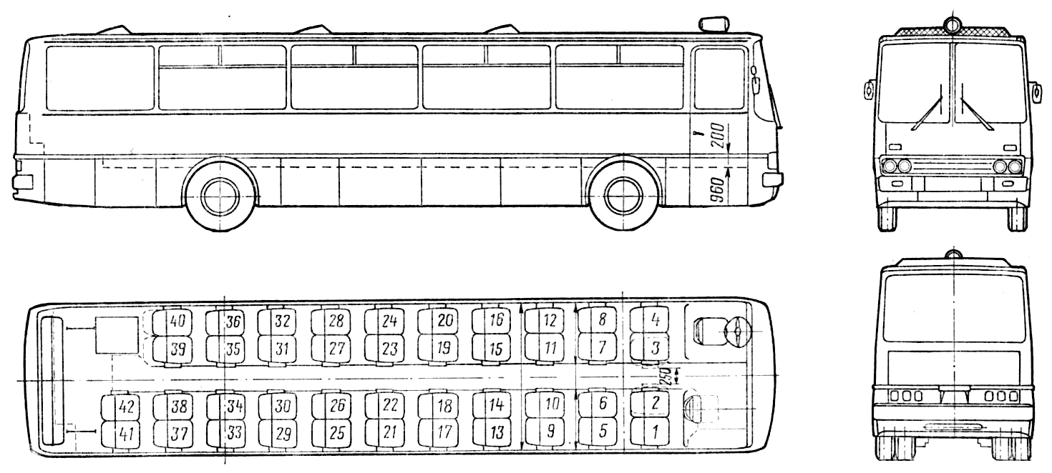
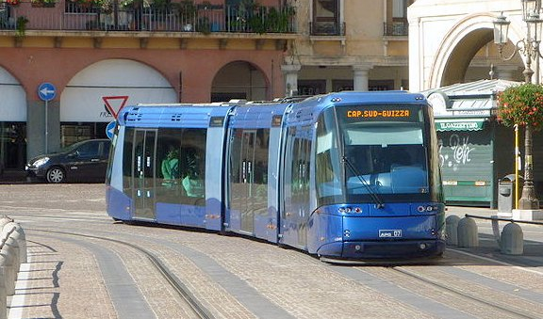
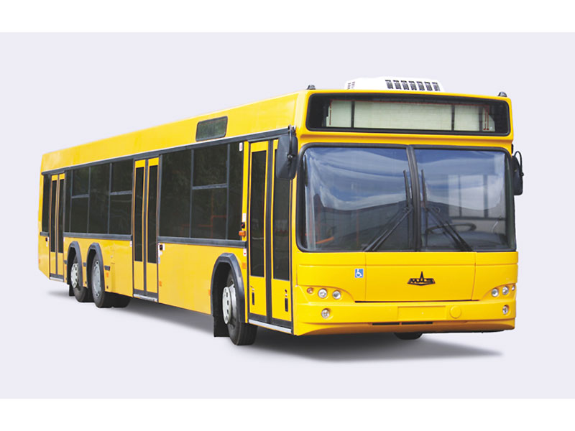
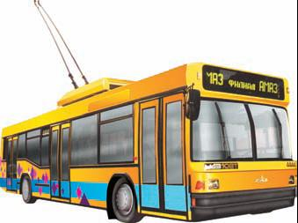
Наследование: пример
У трамваев, автобусов и троллейбусов имеются общие параметры: число мест, дверей, колес, …
Чтобы избежать повторения кода эти параметры 1 раз помещаются в отдельный класс, от которого наследуются классы трамвай, автобус и троллейбус.

Slide 23
Полиморфизм
Это способность объектов с одинаковым названием иметь различные реализации
Примеры полиморфизма:
полиморфизм функций: работа с различными типами входных параметров
одинаковый набор методов, но различны их реализации (в классах, входящих в иерархию наследования)
одинаковая реализация, но различны типы аргументов (шаблоны из C++).

Slide 24
Закончили с ООП.

Slide 25
Выбор языка программирования для курса

Slide 26


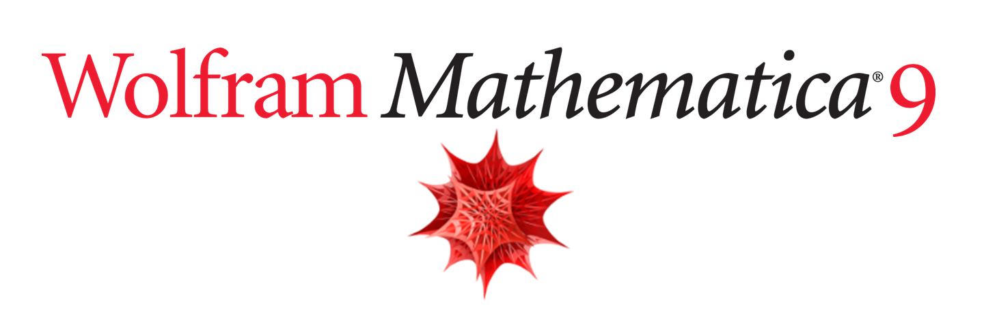







Языки программирования: широкий выбор

Slide 27


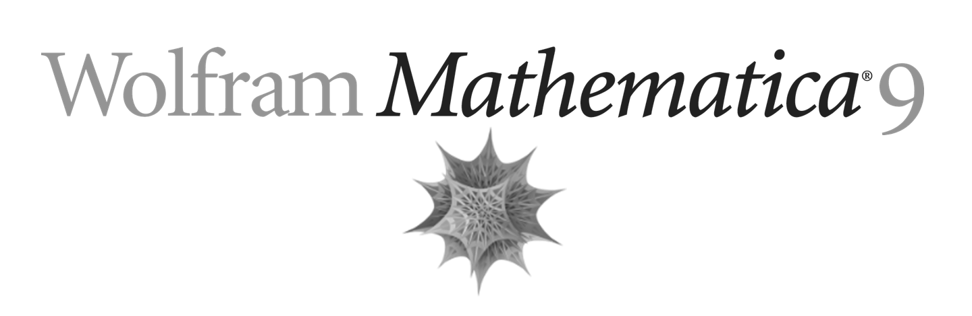





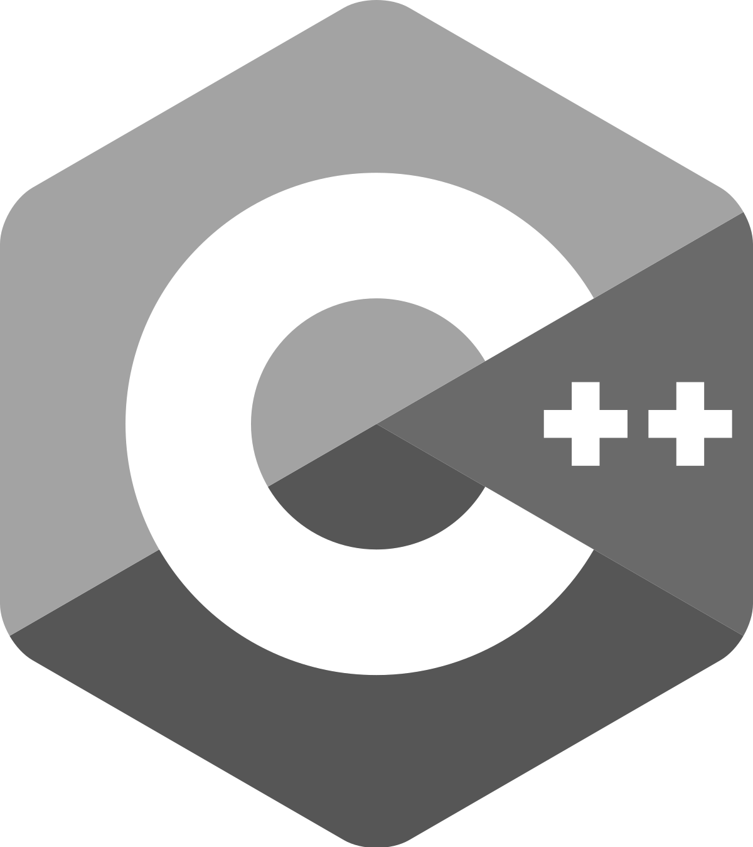
Языки программирования: широкий выбор

Slide 28
Почему Python, а не Matlab?
Более широкий спектр применения:
вычислительная математика (как и Matlab)
web-разработка
GUI
Unix-shell скрипты
Open Source
Высокая популярность.

Slide 29
Почему Python, а не С++?
Более лаконичный синтаксис позволяет сконцентрироваться только на изучении аспектов ООП
Программы на Python исполняются «медленней» программ на С++, но эта проблема отчасти решается с помощью библиотек.

Slide 30



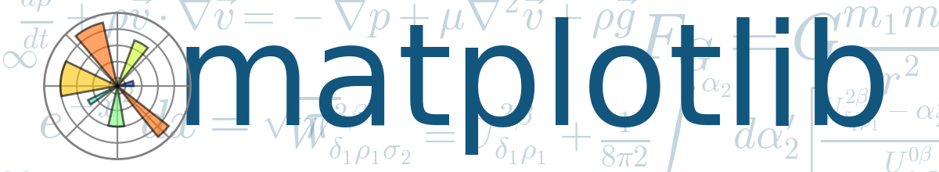

Язык Python: библиотеки из курса

Slide 31
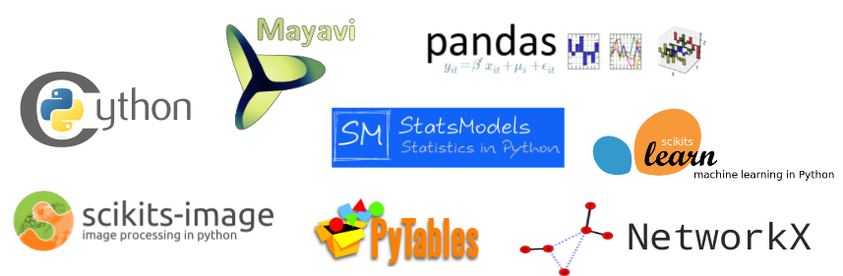
Язык Python: другие библиотеки

Slide 32
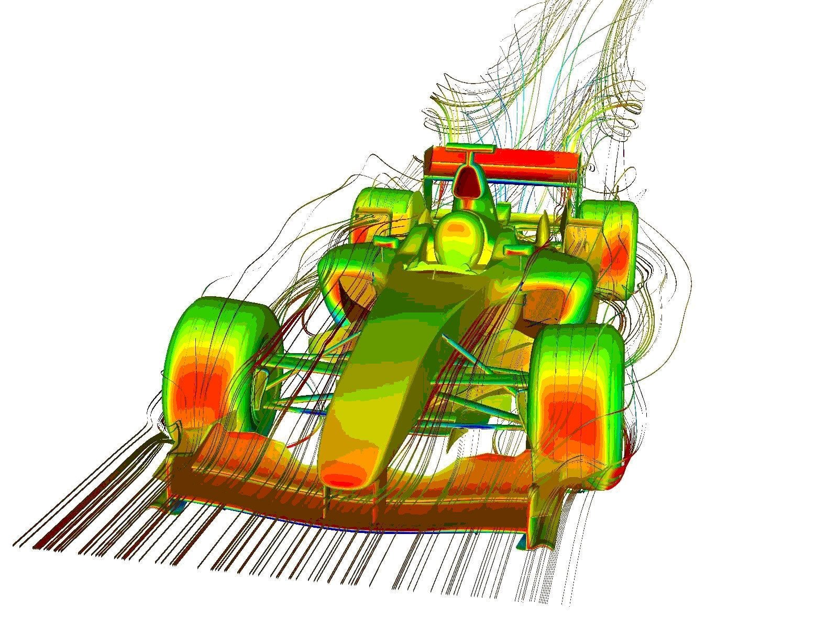
На заметку
Алгоритм
Прототип
Production-код
Модель
Последовательность этапов разработки вычислительных
программ:

Slide 33
Темы из курса
Введение в синтаксис Python
Решение стандартных задач вычислительной математики с помощью ОО-программ
Обзор симулятора Chaste для численного моделирования в электрофизиологии
Сравнение средств ускорения Python
Введение в библиотеки и синтаксис классов
Численное дифференцирование
Численное интегрирование
МКЭ для аппроксимации функций (раздел дисциплины «Анализ данных»)
Моделирование функциональных пространств
МКР для ОДУ
МКР для УрЧП
МКЭ для ОДУ
:

Slide 34
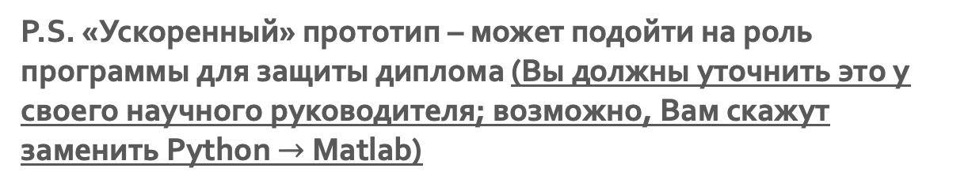
Итоги
1. ООП используется при написании крупных программных комплексов
2. Основные принципы ООП:
абстракция
инкапсуляция
наследование
полиморфизм
3. Язык :
с лаконичным синтаксисом
медленный
большой набор библиотек
подходит для прототипирования
P.S. «Ускоренный» прототип – может подойти на роль программы для защиты диплома (Вы должны уточнить это у своего научного руководителя; возможно, Вам скажут заменить Python $→$ Matlab)

Slide 35
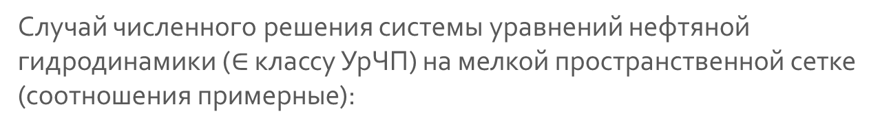
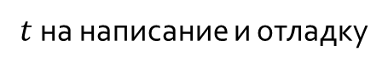
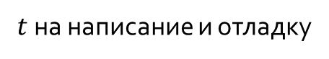
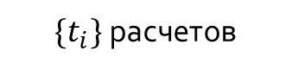
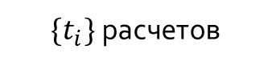
Касательно дипломной программы
Случай численного решения системы уравнений нефтяной гидродинамики ($∈$ классу УрЧП) на мелкой пространственной сетке (соотношения примерные):
$t$ на написание и отладку
$\{t_{i}\}$ расчетов
Случай численного решения системы уравнений молекулярной динамики с «огромным» (требуемым на практике) числом частиц (соотношения примерные):
$t$ на написание и отладку
$\{t_{i}\}$ расчетов

Slide 36
Заключение

Slide 37
По окончании курса
Знание языка Python и его «основных» библиотек на 70%
Знание основных принципов ООП
Умение использовать последние для написания крупных вычислительных программ
Полученные в курсе знания можно применить для написания программы, выносящейся на защиту диплома.

Slide 38
Спасибо за внимание. Готов ответить на ваши вопросы.
karpaev@phystech.edu

Slide 39
Спасибо за внимание. Готов ответить на ваши вопросы.
karpaev@phystech.edu

